Slide 1

한국기술교육대학교 능력개발교육원
데이터 시각화 역사와 현재
데이터 시각화 역사와 현재
유양규(Rotunda)

Slide 2



01
데이터 시각화 역사와 현재

Slide 3

데이터 시각화 기초
01
데이터 시각화 역사와 현재

Slide 4


01
데이터 시각화 역사와 현재
Napoleon March Map
Visualization by: Charles Joseph Minard
Learn more: Wikipedia
source: https://www.tableau.com/learn/articles/best-beautiful-data-visualization-examples

Slide 5
01
데이터 시각화 역사와 현재
Napoleon March Map
Visualization by: Charles Joseph Minard
Learn more: Wikipedia
1812 년 나폴레옹은 도시를 점령하기 위해 모스크바로 행진했다. 재앙이었습니다. 약 470,000 명의 병사와 함께 시작하여 그는 단지 10,000 명과 함께 돌아 왔습니다. 이 차트는 그 캠페인의 이야기를 알려주며 모든 시간 동안 가장 유명한 시각화 중 하나가 되었습니다.
이지도는 나폴레옹 군대의 행군을 상세히 보여줍니다. 선의 너비는 병사의 총 수를 나타내며 색상은 방향을 나타냅니다 (모스크바의 경우 노란색, 왕복 여행의 경우 검은 색). 아래 중앙 시각화는 간단한 온도 선 그래프이기도합니다. 그것은 효과적이고 상세한 여행의 황폐화에 대한 비틀 거리는 그림을 그립니다.
Notes:
이 명성 때문에이 차트에 대한 비판적인 비평이 많이 있습니다 (Excelcharts.com의이 게시물이 좋은 예입니다). 많은 것은 합리적인 비판이지만, 여전히 큰 영향력을 미치고 성공한 차트입니다. 각 데이터 포인트에서 풍부한 정보로 이야기하고 호기심을 자극하는 데 탁월한 차트입니다.
In 1812, Napoleon marched to Moscow in order to conquer the city. It was a disaster: having started with around 470,000 soldiers, he returned with just 10,000. This chart tells the story of that campaign and has become one of the most famous visualizations of all time.
The map details the out-and-back journey of Napoleon's troops. The width of the line represents the total number of soldiers and the color represents the direction (yellow for Moscow, black for the return trip). Below the central visualization is also a simple temperature line graph. It is effective, detailed, and paints a staggering picture of the journey's devastation.
Because of this fame, there is a lot of critical commentary about this chart (this post from Excelcharts.com is a good example). A lot of it is reasonable criticism, but this remains a hugely influential and successful chart, one which excels in telling a story with rich detail at each data point and encourages curiosity.

Slide 6
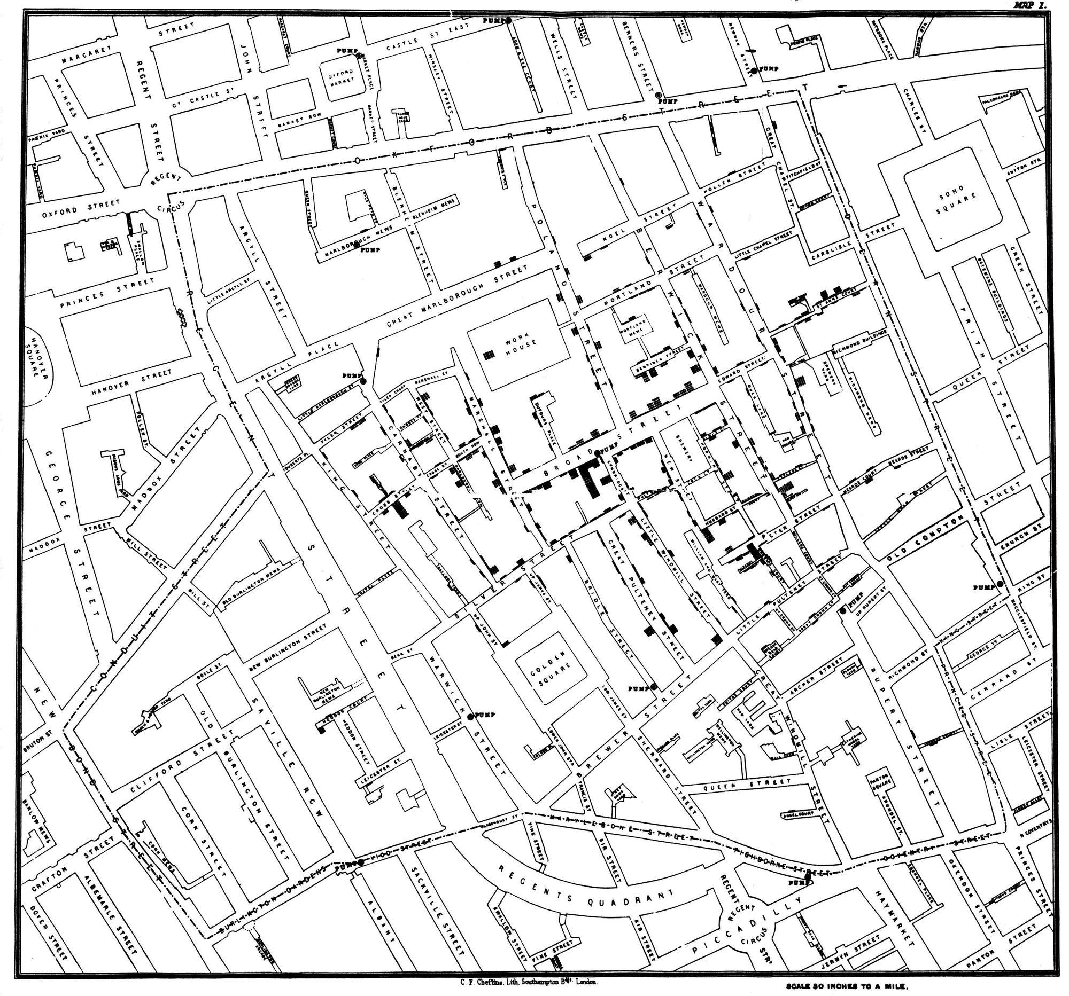
01
데이터 시각화 역사와 현재
1854 Broad Street Cholera Outbreak Map
Visualization by: John Snow
Learn more: Wikipedia
source: https://www.tableau.com/learn/articles/best-beautiful-data-visualization-examples
Notes:
The John Snow Cholera map (not the Game of Thrones’ Jon Snow) is essentially an early dot map visualization. It uses small bar graphs on city blocks to mark the number of cholera deaths at each household in a London neighborhood. The concentration and length of these bars show a specific collection of city blocks in an attempt to discover why the trend of deaths is higher than elsewhere. The finding: the households that suffered the most from cholera were all using the same well for drinking water. At the time, this was a complete revelation. The well in question serviced an area with a high concentration of cholera outbreak—and that well had been contaminated by sewage. When applied to the wider trend of London cholera outbreaks, this finding helped trace a clearer line between the sickness and contaminated water wells. The solution to staving off cholera, then, was to build sewage systems and protect wells from contamination.
That’s why this is such a hugely successful visualization: it revealed a root cause problem and inspired a solution. Plus, in a time where dot maps and heat maps weren’t yet fully pioneered, this early attempt was incredibly innovative. The solution was only discovered because the analyst pushed the boundaries of visualization technique to create something useful and new.

Slide 7
01
데이터 시각화 역사와 현재
1854 Broad Street Cholera Outbreak Map
Visualization by: John Snow
Learn more: Wikipedia
런던 근처의 각 가정에서 콜레라 사망자 수를 표시하기 위해 도시 블록에 작은 막대 그래프를 사용합니다. 이 막대의 농도와 길이는 왜 다른 도시보다 사망 추세가 더 높은지 알아 내기 위해 도시 블록의 특정 모음을 보여줍니다. 발견 : 콜레라를 가장 많이 겪은 가정은 식수로 같은 우물을 사용하고 있었습니다.
문제의 우물은 콜레라 발생의 집중도가 높은 지역에 서비스를 제공했으며 이는 하수도로 오염되었습니다. 런던 콜레라 발생의 더 넓은 추세에 적용했을 때, 이 발견은 질병과 오염 된 우물 사이의 명확한 경계를 추적하는 데 도움이되었습니다. 콜레라 퇴치를 위한 해결책은 하수도 시스템을 구축하고 우물을 오염으로부터 보호하는 것이었습니다.
그래서 이것이 대단히 성공적인 시각화 인 이유입니다. 근본 원인을 밝혀 내고 해결책을 찾았습니다. 또한 도트 맵과 히트 맵이 아직 완전히 개척되지 않은 시점에서이 초기 시도는 엄청나게 혁신적이었습니다. 이 솔루션은 분석가가 시각화 기술의 한계를 뛰어 넘어 유용하고 새로운 것을 창출했기 때문에 발견되었습니다.
source: https://www.tableau.com/learn/articles/best-beautiful-data-visualization-examples

Slide 8
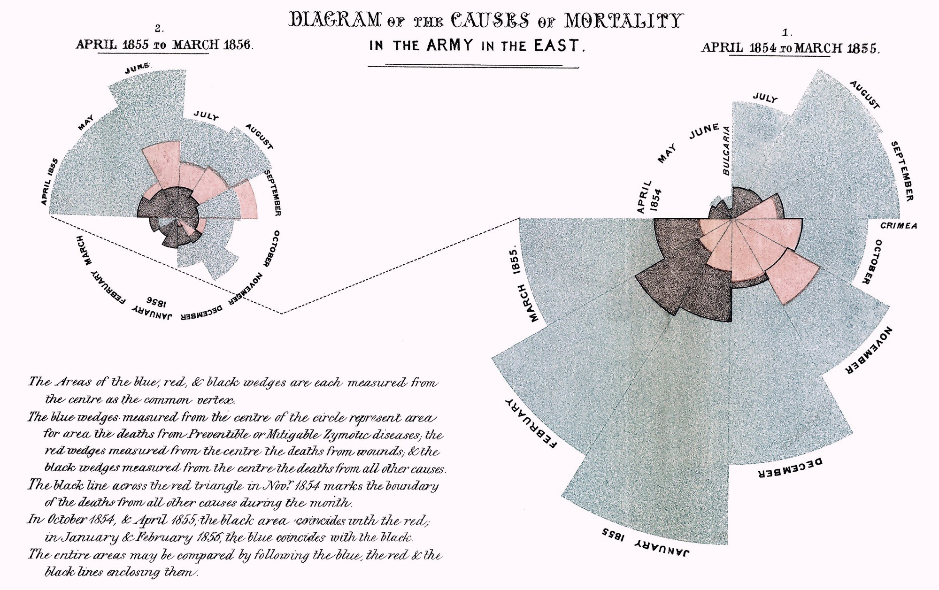
01
데이터 시각화 역사와 현재
Causes of Mortality in the Crimean War
Visualization by: Florence Nightingale Learn more: Wikipedia
source: https://www.tableau.com/learn/articles/best-beautiful-data-visualization-examples
Notes:
During the Crimean War of the 1850s, soldier mortality rate was high and climbing. But not just because of the battles. Nurse, analyst, and data rockstar Florence Nightingale used this beautiful data visualization to reveal that the majority of deaths were actually caused by poor hospital practices. The shaded areas of the spiral charts show total deaths, and the darker shaded areas represent deaths due to combat. It is quick and easy to tell that something else was going on here, and on a large scale. Nightingale’s medical expertise and hospital visits gave her insight to identify the bad medical conditions as the surprising and preventable cause of so much death.
The research was part of a Royal Commission looking into the causes of mortality of soldiers in the Crimean War. Nightingale worked with William Farr, a Victorian pioneer in statistics who did not support the idea of including visualizations, but Nightingale stood firm and advocated for this now-famed visualization.

Slide 9
01
데이터 시각화 역사와 현재
Causes of Mortality in the Crimean War
Visualization by: Florence Nightingale
Learn more: Wikipedia
1850년대의 크림 전쟁 기간 동안 군인 사망률은 높았고 계속 증가 했습니다. 그러나 전투 때문 만이 아닙니다. 간호사, 분석가 및 데이터 전문가로 유명한 플로렌스 나이팅게일 (Florence Nightingale)은 이 아름다운 데이터 시각화를 사용하여 대다수의 사망자가 실제 병원의 불량 사례로 인한 것임을 보여줍니다.
나선형 차트의 음영 처리 된 영역은 총 사망을 표시하고 어두운 음영 처리 된 영역은 전투로 인한 사망을 나타냅니다. 여기서 다른 일이 대규모로 진행되고 있다는 것을 빠르고 쉽게 알 수 있습니다. 나이팅게일의 의학 전문 지식과 병원 방문은 그녀의 통찰력을 통해 나쁜 의학적 상태를 죽음의 놀라운 원인으로 밝혀 냈습니다.
이 연구는 크림 전쟁에서 병사들의 사망 원인을 조사하는 왕위원회의 일부였다. 당시 나이팅게일은 데이터 시각화를 포함하지 않는 통계를 지지하는 윌리엄 패어 (William Farr)와 함께 일했지만 나이팅게일 (Nightingale)은 견고하게 서서이 유명한 시각화를 지지했습니다.
source: https://www.tableau.com/learn/articles/best-beautiful-data-visualization-examples
Notes:
1853년부터 1856년 3월 30일까지 약 3년간 러시아 제국에 맞서 오스만 제국, 영국, 프랑스, 사르데냐-피에몬테 왕국 4국 연합국간에 벌어진 전쟁. 전쟁 이름은 전쟁 중후반기 이후의 주전장인 크림 반도에서 따온 것으로, 크림 반도 이외에도 곳곳에서 전투가 벌어졌다. 1877~78년의 제12차 러시아-튀르크 전쟁이 또 있기 때문에 상호 구분을 위해 제1차 동방전쟁이라고도 부른다. 나이팅게일 위인전을 읽은 사람들, 간호학도들이라면 뭔지는 몰라도 이름쯤은 한 번 들어봤을 전쟁.
During the Crimean War of the 1850s, soldier mortality rate was high and climbing. But not just because of the battles. Nurse, analyst, and data rockstar Florence Nightingale used this beautiful data visualization to reveal that the majority of deaths were actually caused by poor hospital practices. The shaded areas of the spiral charts show total deaths, and the darker shaded areas represent deaths due to combat. It is quick and easy to tell that something else was going on here, and on a large scale. Nightingale’s medical expertise and hospital visits gave her insight to identify the bad medical conditions as the surprising and preventable cause of so much death.
The research was part of a Royal Commission looking into the causes of mortality of soldiers in the Crimean War. Nightingale worked with William Farr, a Victorian pioneer in statistics who did not support the idea of including visualizations, but Nightingale stood firm and advocated for this now-famed visualization.

Slide 10
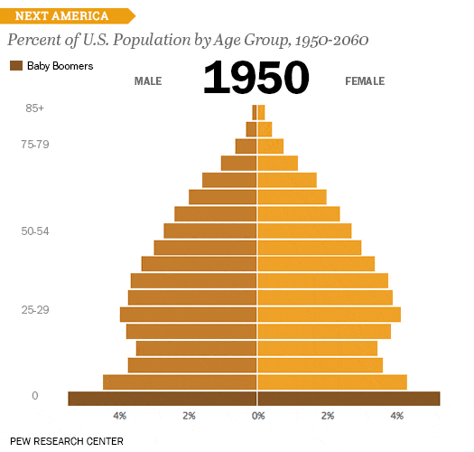
01
데이터 시각화 역사와 현재
The Next US
Visualization by: Pew Research Center
Learn more: Next America
(이 링크를 클릭해서 이동하면 애니메이션을 볼수 있습니다)
source: https://www.tableau.com/learn/articles/best-beautiful-data-visualization-examples
Notes:
Pew’s The Next US takes a comprehensive look at demographic data in the United States and brings it all together into a massive, interactive, beautiful data visualization project with several “chapters” of pointed visualizations (above is just one). This project displays things like growing diversity and interracial marriage trends, provides historical contexts to trend lines, and takes guesses at the projected demographic shifts and changes that the US might undergo in the coming decades.
One highlight is an animated age and gender demographic breakdown pyramid. In a few seconds, we can see how population demographics have shifted since the 1950s, with medical intervention and healthcare keeping people alive longer and birth rates decreasing after the post-WWII baby boom. As time progresses, the age pyramid turns into a rectangle.

Slide 11
01
데이터 시각화 역사와 현재
The Next US
Visualization by: Pew Research Center
Learn more: Next America
Pew's The Next US는 미국의 인구 통계학적 데이터를 포괄적으로 살펴보고 여러 가지 "챕터"의 시각화 (위의 단 하나 뿐인)를 통해 거대하고, 인터렉티브한 데이터 시각화 프로젝트입니다. 이 프로젝트는 성장하는 다양성 및 인종 간 결혼 동향과 같은 것들을 보여주고, 추세선에 역사적 배경을 제공하고, 향후 수십 년 동안 미국이 겪을 것으로 예상되는 인구 변화 및 변화를 추측합니다.
하나의 하이라이트는 애니메이션 나이 및 성별 인구 통계 학적 분해 피라미드입니다. 초마다 1950 년대 이후로 인구 통계가 어떻게 변화했는지를 볼 수 있습니다. 의료 개입과 건강 관리는 사람들의 생존을 유지하고 출생률은 2차 세계 대전 후의 ‘베이비 붐’ 이후 감소합니다. 시간이지나면서 나이 피라미드는 직사각형이됩니다.
source: https://www.tableau.com/learn/articles/best-beautiful-data-visualization-examples
Notes:
이 외에 웹페이지에 다른 그래프들 설명.
Pew’s The Next US takes a comprehensive look at demographic data in the United States and brings it all together into a massive, interactive, beautiful data visualization project with several “chapters” of pointed visualizations (above is just one). This project displays things like growing diversity and interracial marriage trends, provides historical contexts to trend lines, and takes guesses at the projected demographic shifts and changes that the US might undergo in the coming decades.
One highlight is an animated age and gender demographic breakdown pyramid. In a few seconds, we can see how population demographics have shifted since the 1950s, with medical intervention and healthcare keeping people alive longer and birth rates decreasing after the post-WWII baby boom. As time progresses, the age pyramid turns into a rectangle.

Slide 12
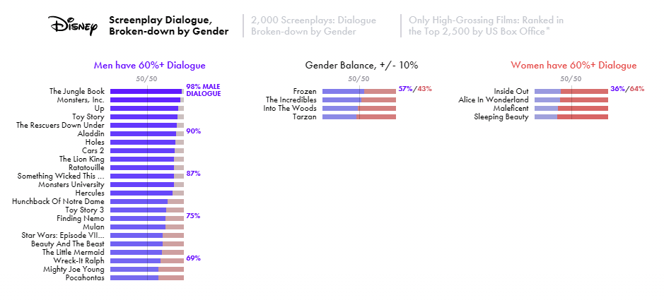
01
데이터 시각화 역사와 현재
Film Dialogue (broken down by gender)
Visualization by: Hanah Anderson, Matt Daniels
Learn more: The Pudding
source: https://www.tableau.com/learn/articles/best-beautiful-data-visualization-examples
Notes:
While Polygraph (aka The Pudding) is perhaps better known for a certain rap lyrics breakdown visualization, here Hanah Anderson and Matt Daniels visualize gender disparity in pop culture by breaking down the scripts for 2000 of the biggest movies in cinema history. Each movie tallies up spoken lines of dialogue for male and female characters and the findings are severe.
It’s easy to notice the lack of female-led action movies, but it’s a whole other matter to visualize the absolute stark imbalance in gender representation for every genre. This project hosts four main visualizations: a breakdown of Disney movies specifically, an overview of 2000 scripts, a simple gradient bar that allows the user to search for movies and explore a few key filters, and a brief look into the age biases shown towards male and female roles.
In addition to the impressive work of analyzing 2000 scripts and presenting the striking findings, this project is notable for its frank transparency: the data and methodology are public and detailed and are presented within the project itself. This kind of transparency is an incredibly welcome but slow-growing trend.

Slide 13
01
데이터 시각화 역사와 현재
Film Dialogue (broken down by gender)
Visualization by: Hanah Anderson, Matt Daniels
Learn more: The Pudding
Hanah Anderson과 Matt Daniels는 랩 뮤직의 가사 분석을 위해 Polygraph (일명 The Pudding)가 더 잘 알려졌지만 영화 역사상 가장 큰 영화 2000 편에 대한 대본을 세분화하여 대중 문화의 성별 차이를 시각화 했습니다. 각 영화의 남성과 여성 배역의 대사를 계산했으며 결과는 심각합니다.
여성이 주도하는 액션 영화의 수가 부족함을 쉽게 알 수 있지만, 모든 장르의 성별 표현에서 절대적인 불균형(imbalance)을 시각화하는 것은 완전히 다른 문제입니다. 이 프로젝트는 네 가지 주요 시각화를 제공합니다. 구체적으로 디즈니 영화의 분석(breakdown), 2000개의 스크립트 개요, 사용자가 영화를 검색하고 몇 가지 주요 필터를 탐색 할 수있게 해주는 간단한 그라디언트 막대(gradient bar), 남성배역과 여성 배역에 나타나는 나이 편견에 대한 간략한 설명 입니다.
이 프로젝트는 2000 개의 스크립트를 분석하고 놀라운
결과를 시각화하는 인상적인 작업 뿐만 아니라,
투명성으로 주목할 만하다. 데이터 및 방법론은
공개되어 있으며 상세하고 프로젝트 자체 내에서
제공됩니다. 이러한 종류의 투명성은 대단히 환영 할
만하지만 느리게 성장하는 추세입니다.
source: https://www.tableau.com/learn/articles/best-beautiful-data-visualization-examples
Notes:
While Polygraph (aka The Pudding) is perhaps better known for a certain rap lyrics breakdown visualization, here Hanah Anderson and Matt Daniels visualize gender disparity in pop culture by breaking down the scripts for 2000 of the biggest movies in cinema history. Each movie tallies up spoken lines of dialogue for male and female characters and the findings are severe.
It’s easy to notice the lack of female-led action movies, but it’s a whole other matter to visualize the absolute stark imbalance in gender representation for every genre. This project hosts four main visualizations: a breakdown of Disney movies specifically, an overview of 2000 scripts, a simple gradient bar that allows the user to search for movies and explore a few key filters, and a brief look into the age biases shown towards male and female roles.
In addition to the impressive work of analyzing 2000 scripts and presenting the striking findings, this project is notable for its frank transparency: the data and methodology are public and detailed and are presented within the project itself. This kind of transparency is an incredibly welcome but slow-growing trend.

Slide 14
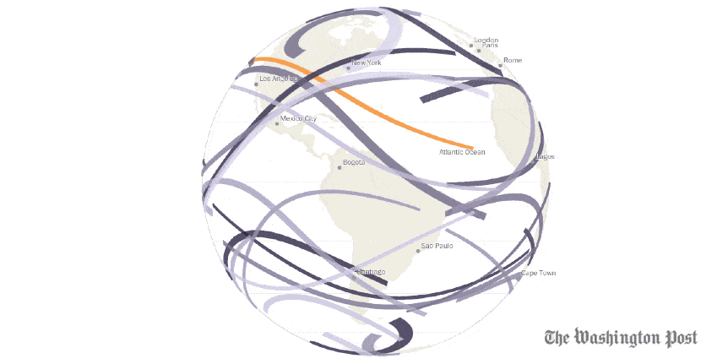
01
데이터 시각화 역사와 현재
Every Upcoming Solar Eclipse (until 2080)
Visualization by: Denise Lu
Learn more: Washington Post (이 링크를 클릭해서 이동하면 애니메이션을 볼수 있습니다)
source: https://www.tableau.com/learn/articles/best-beautiful-data-visualization-examples
Notes:
After the August 2017 solar eclipse, the first eclipse to travel from coast to coast over the US in nearly a century, the Washington Post created an interactive globe visualization showing the eclipse’s path, as well as all future eclipse paths until 2080.
The spinning globe shows paths of eclipse totality (the eclipse’s path where the sun is fully covered by the moon), where in the world they will occur, and when (time is denoted by light and dark shades, as well as hover text tooltips). If you put in your year of birth on the page, it will also tell you how many eclipses are left in your lifetime.

Slide 15
01
데이터 시각화 역사와 현재
Every Upcoming Solar Eclipse (until 2080)
Visualization by: Denise Lu
Learn more: Washington Post (클릭해서 이동하면 애니메이션을 볼수 있습니다)
20 세기까지 모든 일식(eclipse) 경로뿐만 아니라 일식(eclipse) 경로를 보여주는 대화 형 글로브 시각화를 만든 워싱턴 포스트는 2017 년 8 월의 일식 이후 약1세기안에 미국 전역의 해안을 여행하는 일식을 처음으로 만들었습니다.
회전하는 지구본은 태양이 완전히 달에 의해 덮여있는 일식(eclipse) 총체의 경로를 보여줍니다. 이 경로는 전 세계에서 발생합니다. 시간은 밝은 색과 어두운 색조와 호버 텍스트 툴팁으로 표시됩니다. 이 페이지에서 출생 한 해를 기록하면 일생 동안 남은 일식의 수를 알 수 있습니다.
source: https://www.tableau.com/learn/articles/best-beautiful-data-visualization-examples
Notes:
After the August 2017 solar eclipse, the first eclipse to travel from coast to coast over the US in nearly a century, the Washington Post created an interactive globe visualization showing the eclipse’s path, as well as all future eclipse paths until 2080.
The spinning globe shows paths of eclipse totality (the eclipse’s path where the sun is fully covered by the moon), where in the world they will occur, and when (time is denoted by light and dark shades, as well as hover text tooltips). If you put in your year of birth on the page, it will also tell you how many eclipses are left in your lifetime.

Slide 16

End of slide
source: https://www.udemy.com/artificial-intelligence-az/

